Slide 1

Präsentation HTML
Inhalt
1- Erste seite
2- Probleme
3- Die Lösung
4- Bildern ändern
5- Lightbox
6- Lightbox Probleme
7- Neue Fähigkeiten
8- Werbung

Slide 2
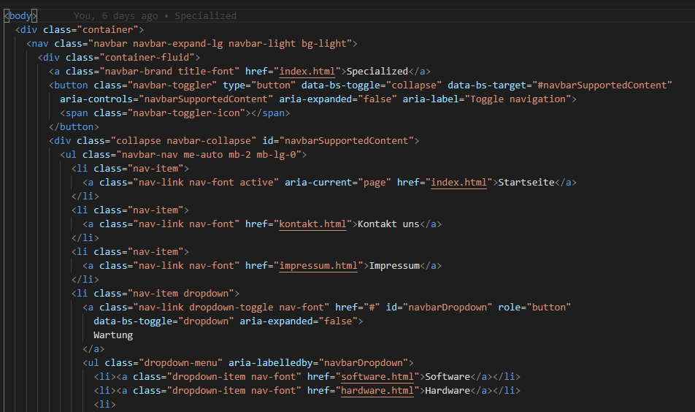
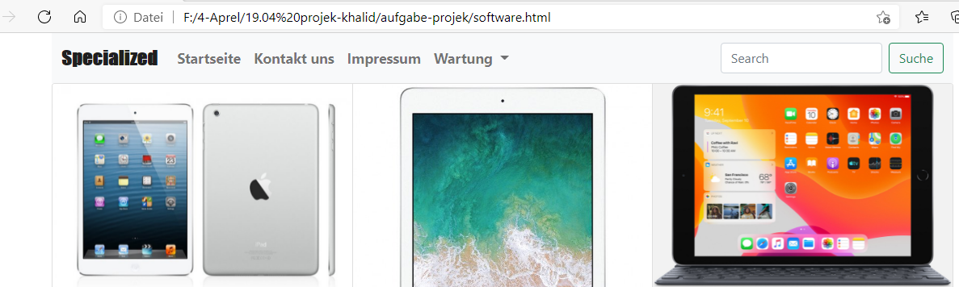
Präsentation HTML
Erste Seite

Slide 3
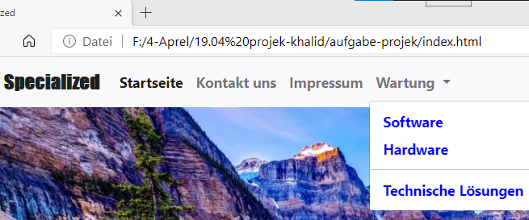
Präsentation HTML
Probleme
Mein Thema Wechsel

Slide 4

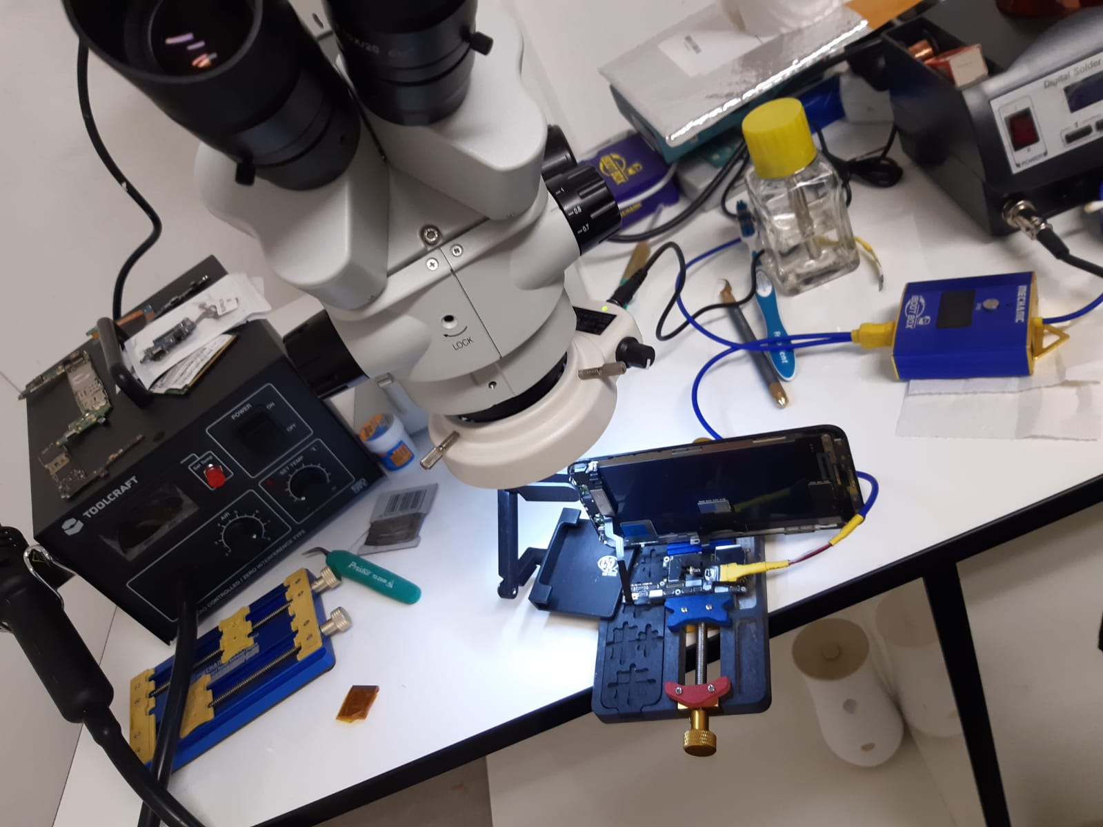
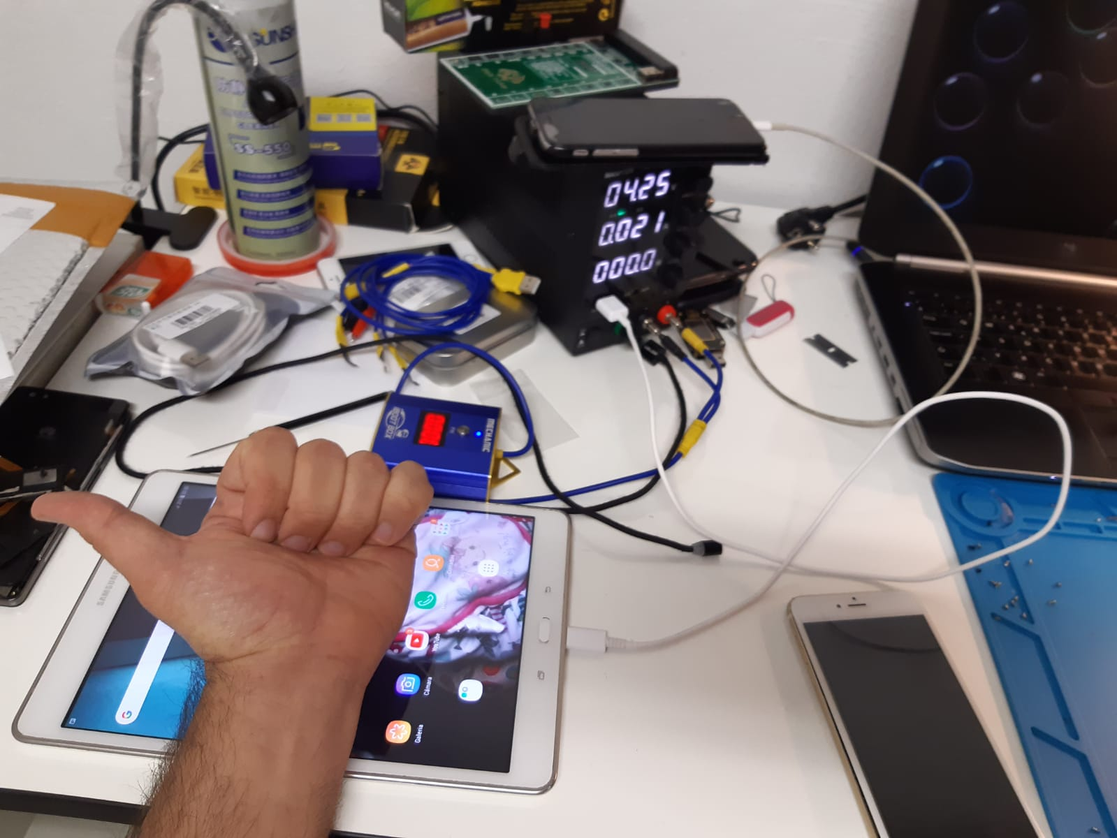
Präsentation HTML
Die Lösung
Wie kann ich die Größe von Bildern ändern?

Slide 5
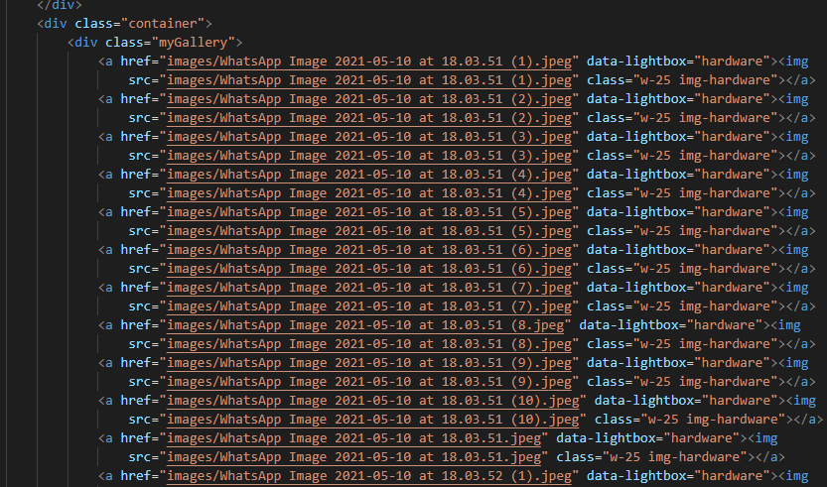
Präsentation HTML
Lightbox

Slide 6
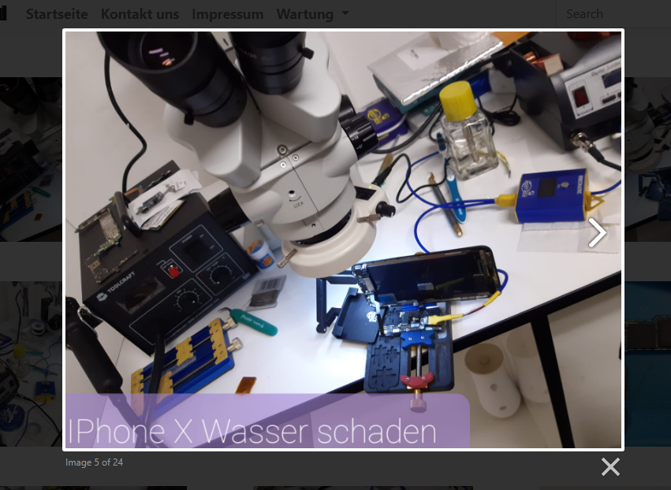
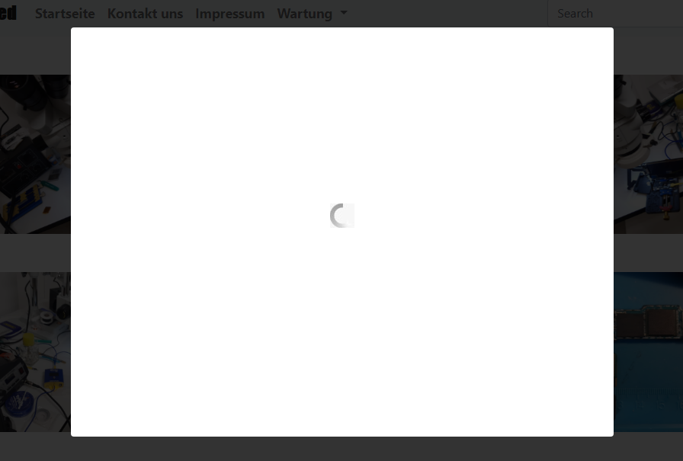
Präsentation HTML
Lightbox Probleme

Slide 7

Präsentation HTML
Neue Fähigkeiten
Wie kann ich meine Werbung Seite selber hergestellt

Slide 8
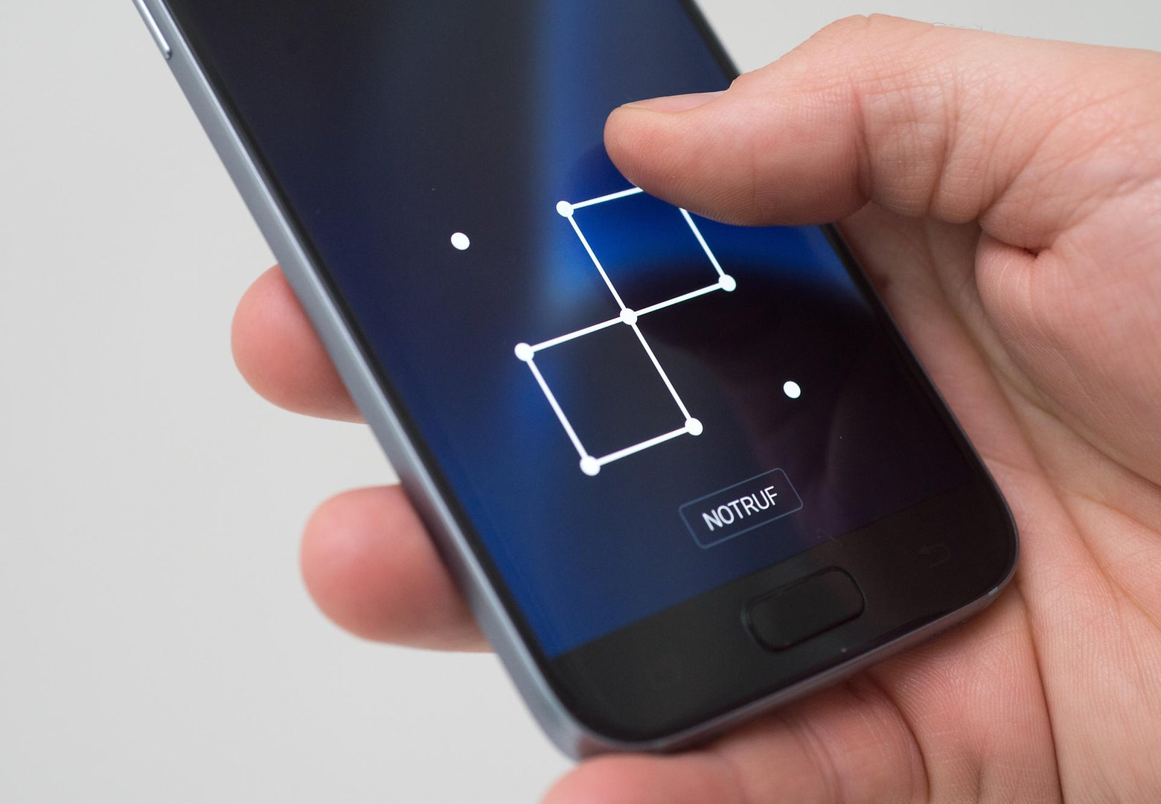
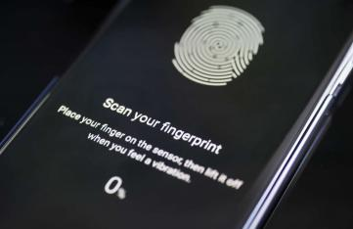
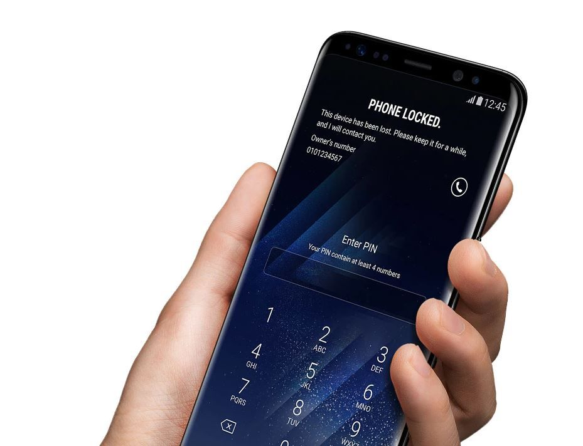
Präsentation HTML
Werbung
1- Software Installieren
2- Hardware Reparieren

Slide 9
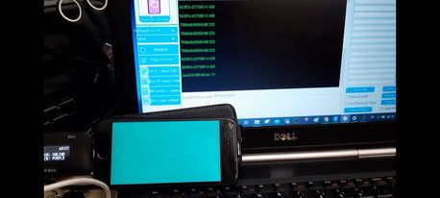
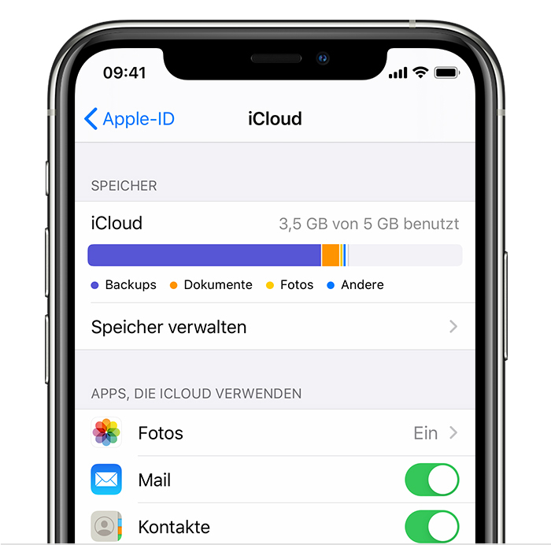
Präsentation HTML
Software IPhone und ICloud Löschen

Slide 10
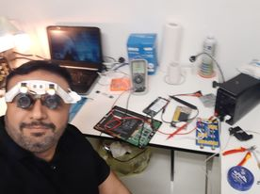
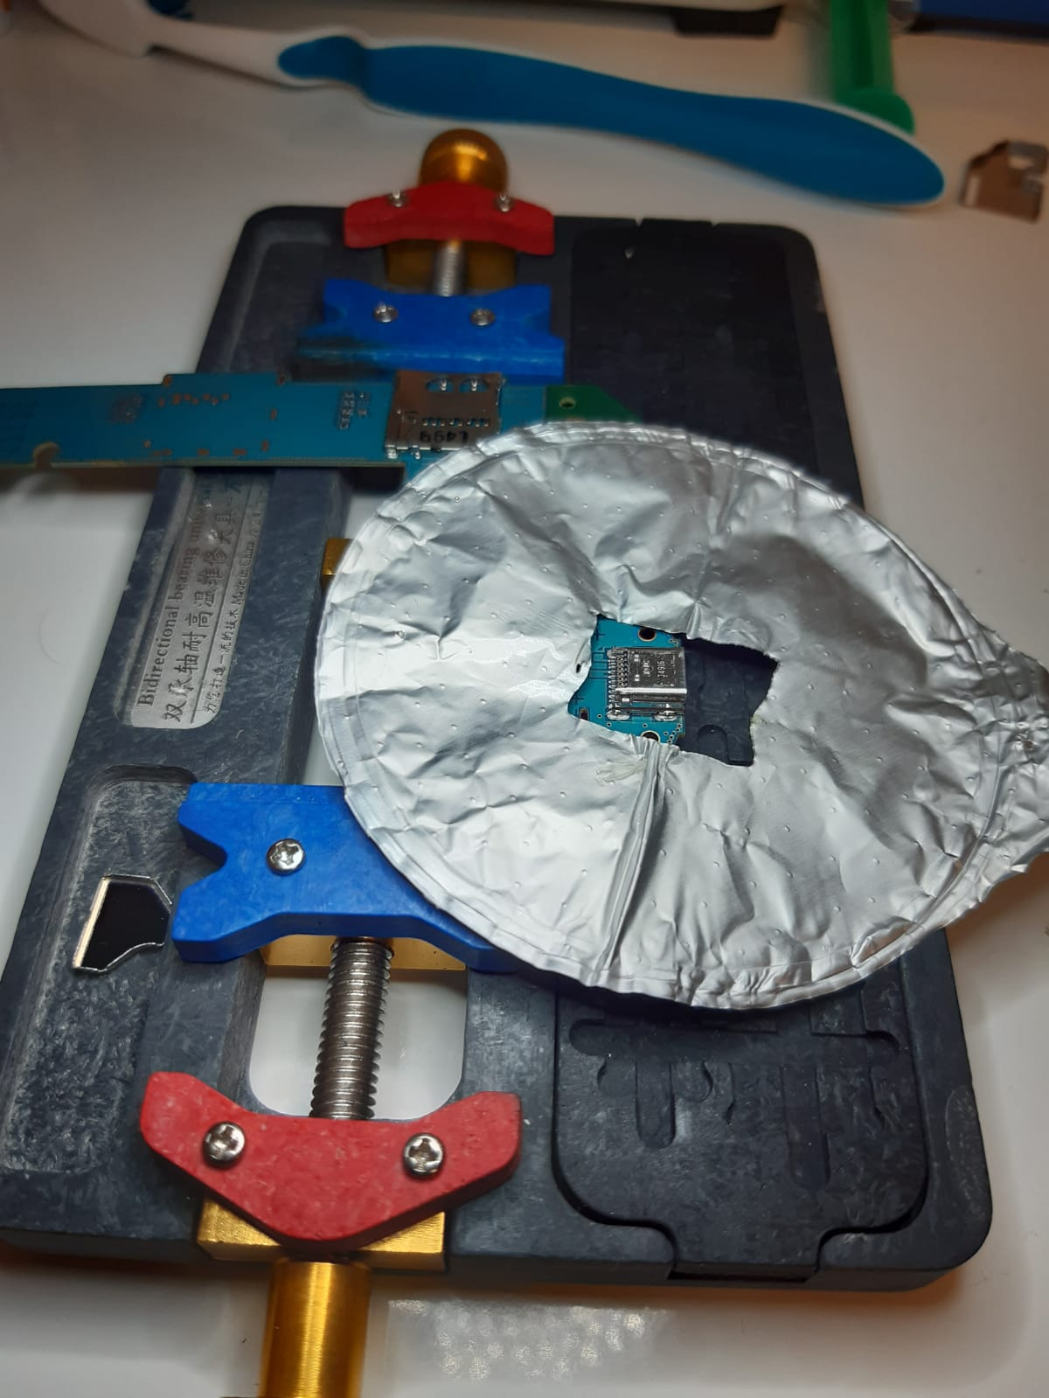
Präsentation HTML
Hardware

